Slide 2
SIN412 - Desenvolvimento de Aplicações em Sistemas de Informação
Fase 3 - Desenvolvimento do projeto Underlying
19/07/2022
Bruno Brandão Borges - 2018014331 Ivan Leoni Vilas Boas - 2018009073 Leonardo Rodrigo de Sousa - 2018015965 Lucas Tiense Blazzi - 2018003310 Thiago Marcelo Passos - 2018002850 Wesley Alexandre de Almeida Gomes - 2018005806

Slide 3
Equipe

Slide 4
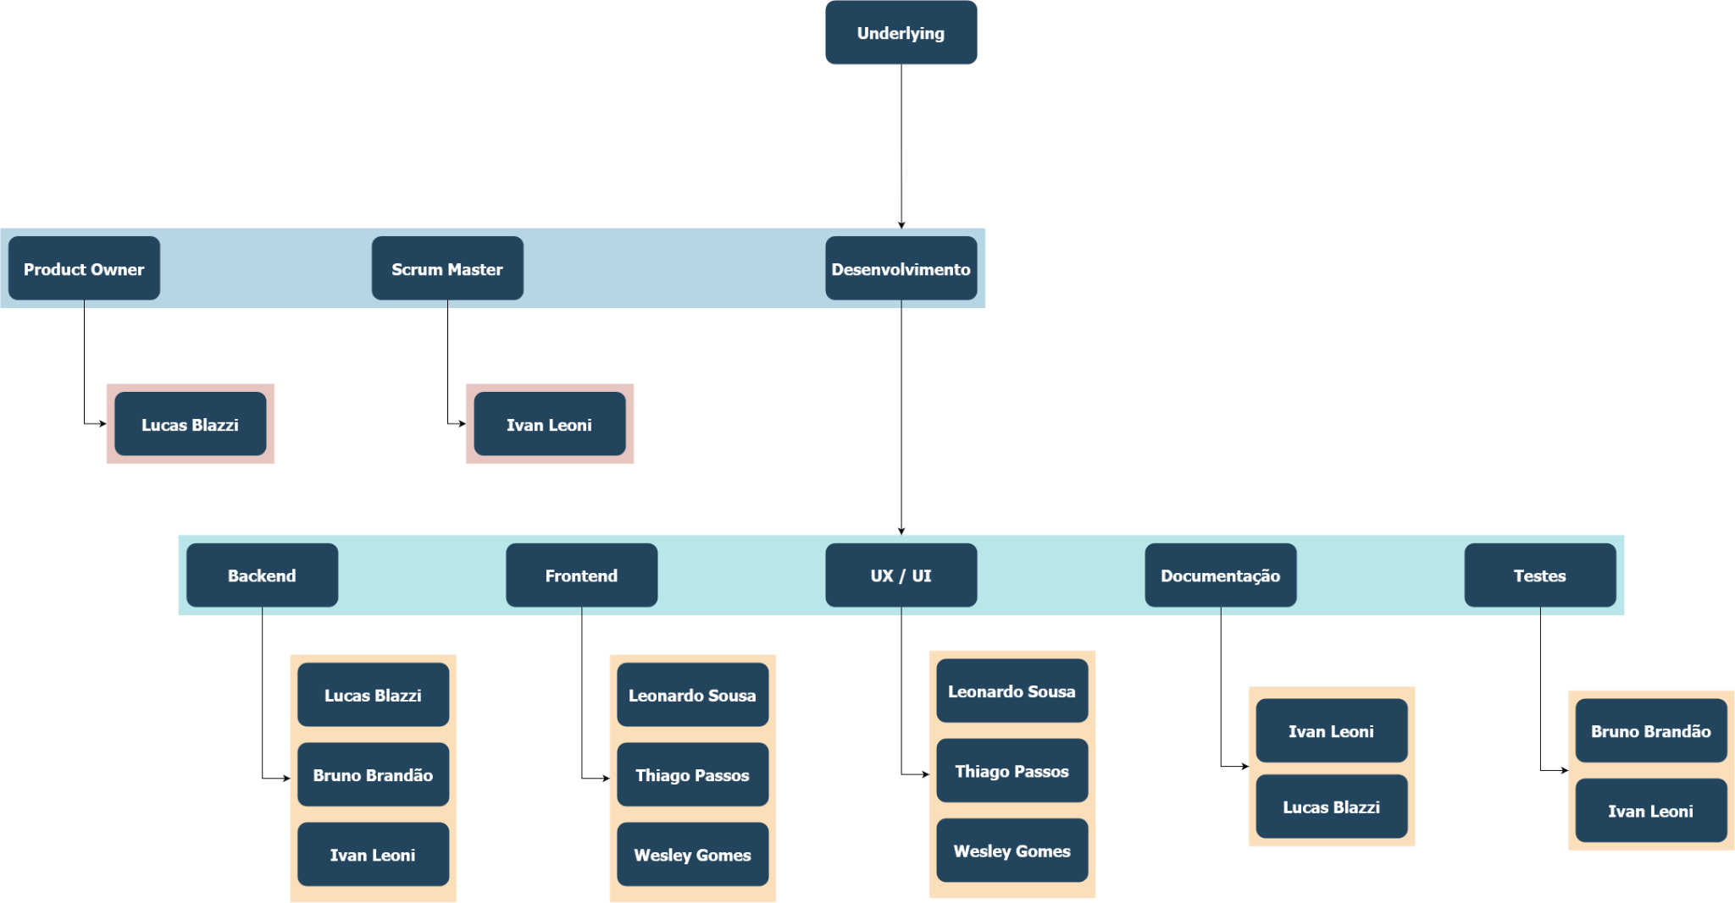
Equipe

Slide 5
Objetivos do Sistema

Slide 6
Objetivos do sistema
Plataforma no ramo do mercado financeiro voltada principalmente para mercado de opções, com o objetivo de auxiliar investidores de opções a tomar decisões de maneira mais precisa e com maior velocidade em relação aos meios atuais.
Arquitetura
Conteúdo
Alta disponibilidade
Escalável
Alta velocidade de resposta
Pay-as-you-go
Fácil manutenção
Visualização de opções (registro / séries)
Montagem de testes de operações
Métricas de mercado e greeks
Criação de opções fictícias
Payoff de opções e estratégias
Grades de opções de uma ação
Underlying
Interface
Facilitadores
Amigável (vantagem competitiva)
Intuitiva
Focada em visualização de dados
Busca avançada de opções (filtros)
Velocidade de resposta
Compartilhamento de operações

Slide 7
Backlog do Sprint 2

Slide 8
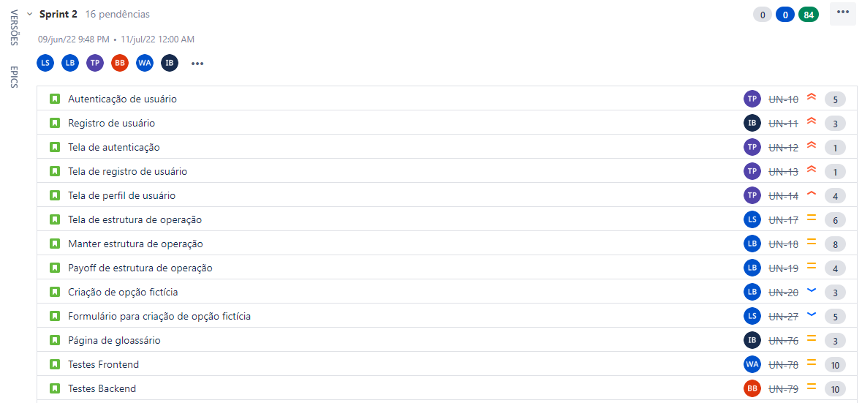
Sprint 2 - Visão Geral
Notes:
Objetivo inicial - fornecer uma plataforma onde os usuários pudessem consultar informações de opções de investimento

Slide 9
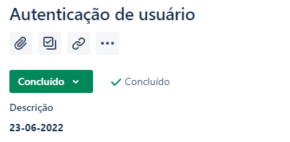
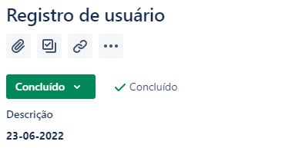
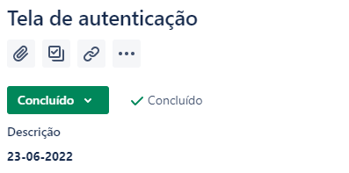
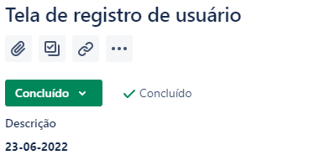
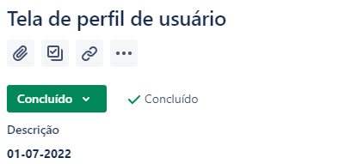
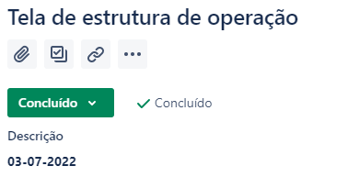
Sprint 2 - Atividades
Planejado: 5 SP | Real: 3 SP
23/06/2022 | 21/06/2022
Planejado: 3 SP | Real: 3 SP
23/06/2022 | 21/06/2022
Planejado: 1 SP | Real: 1 SP
23/06/2022 | 16/06/2022
Planejado: 1 SP | Real: 1 SP
23/06/2022 | 18/06/2022
Planejado: 4 SP | Real: 3 SP
01/07/2022 | 28/06/2022
Planejado: 6 SP | Real: 4 SP
03/07/2022 | 26/06/2022
Notes:
Objetivo inicial - fornecer uma plataforma onde os usuários pudessem consultar informações de opções de investimento

Slide 10
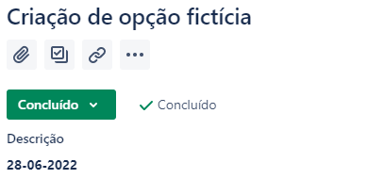
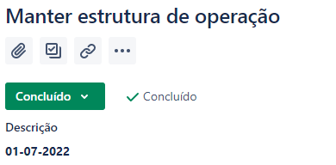
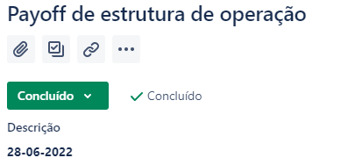
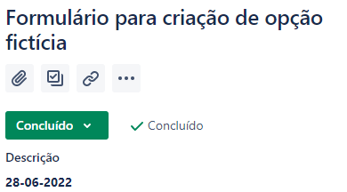
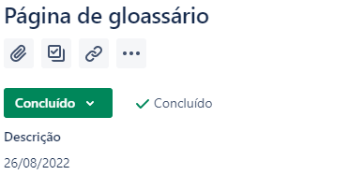
Sprint 2 - Atividades
Planejado: 8 SP | Real: 8 SP
01/07/2022 | 21/06/2022
Planejado: 4 SP | Real: 3 SP
28/06/2022 | 25/06/2022
Planejado: 3 SP | Real: 1 SP
28/06/2022 | 21/06/2022
Planejado: 5 SP | Real: 5 SP
28/06/2022 | 03/07/2022
Planejado: 3 SP | Real: 2 SP
26/06/2022 | 17/06/2022
Notes:
Objetivo inicial - fornecer uma plataforma onde os usuários pudessem consultar informações de opções de investimento

Slide 11
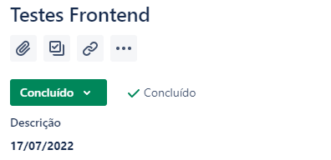
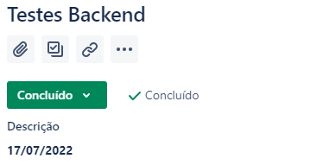
Sprint 2 - Atividades
Planejado: 10 SP | Real: 9 SP
17/07/2022 | 17/07/2022
Planejado: 10 SP | Real: 10 SP
17/07/2022 | 17/07/2022
Fora do escopo (Sprint 3):
Real: 3 SP
Real: 7 SP
Real: 4 SP
Notes:
Objetivo inicial - fornecer uma plataforma onde os usuários pudessem consultar informações de opções de investimento

Slide 12
Análise de desempenho

Slide 13
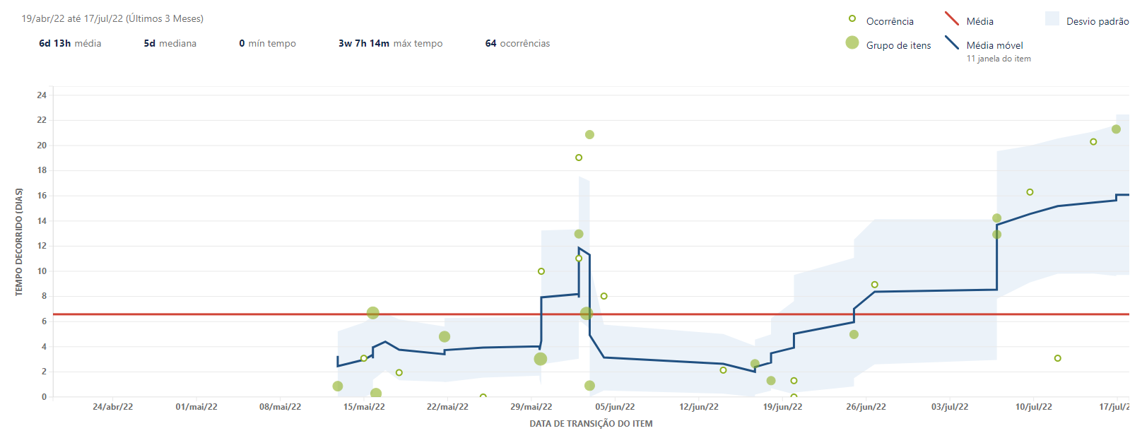
Desempenho da Sprint 2
Total de Story Points planejado: 63 | Total de Story Points real: 67 | Tempo médio de atividade: 5 dias
Notes:
Objetivo inicial - fornecer uma plataforma onde os usuários pudessem consultar informações de opções de investimento

Slide 14
Velocidade da Equipe
Velocidade média atual da equipe: 65 SPV
Total de SP planejado Sprint 2→ 63 SP
Aumento do escopo planejado durante a sprint 2→ 84 SP (+21 SP)
Total Real da Sprint 2 → 67 SP (+4 SP)
Dois principais Motivos da inclusão de atividades da Sprint 3:
Os valores das tarefas no planejamento foram superestimados.
O menor tempo gasto com arquitetura na sprint 2
Relação do tempo gasto com a Arquitetura AWS :
Sprint 1 → 20 SP relacionados à arquitetura → 32,3%
Sprint 2 → 3 SP relacionados à arquitetura → 4,47%
Benefícios:
Preocupação com arquitetura na sprint 1 impactou na redução do escopo da sprint 3 Adiantamento
A sprint 2 trouxe maior entrega de funcionalidades ao cliente
Notes:
Objetivo inicial - fornecer uma plataforma onde os usuários pudessem consultar informações de opções de investimento

Slide 15
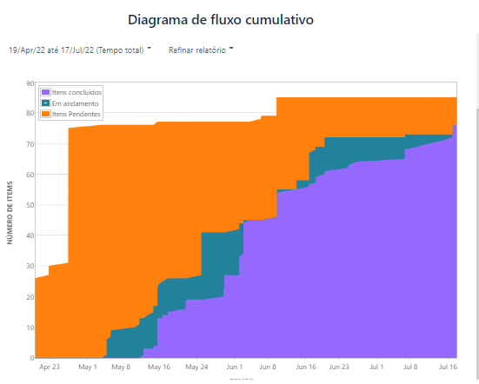
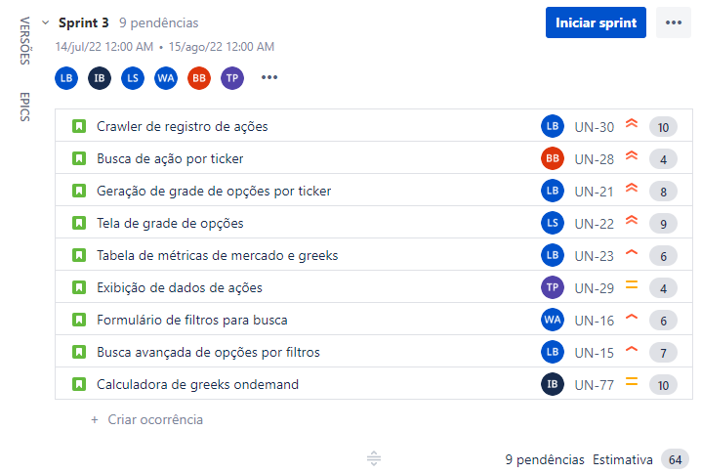
Cronograma sprint 3
Notes:
Objetivo inicial - fornecer uma plataforma onde os usuários pudessem consultar informações de opções de investimento

Slide 16
Testes Funcionais

Slide 17
Testes Funcionais
Testes Unitários

Slide 18
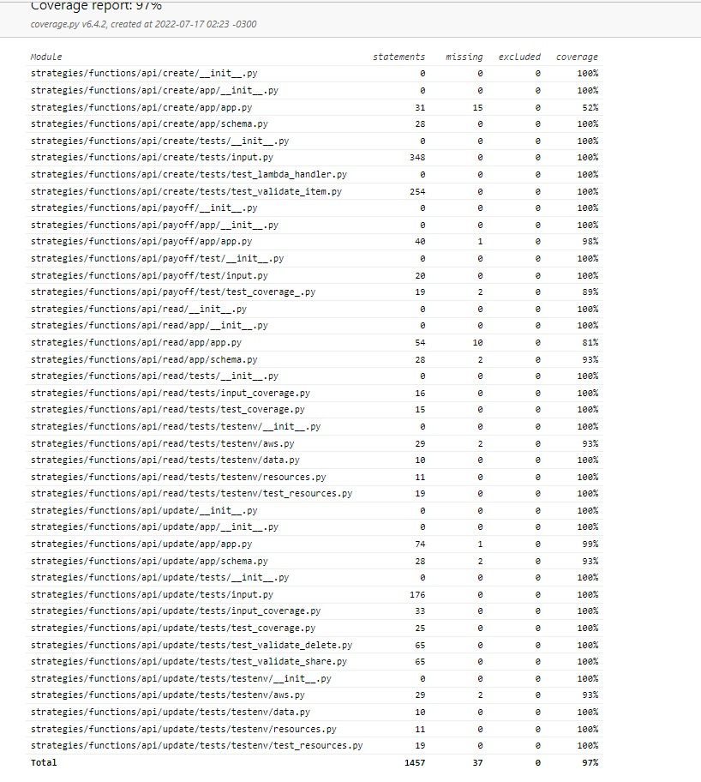
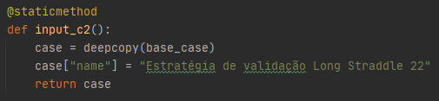

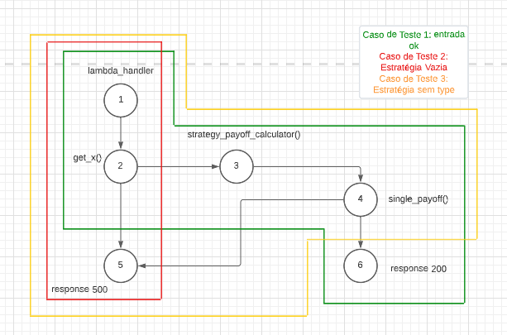
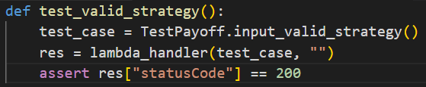
Testes Backend
Black Box: valor limite e combinatorial
Classe Oráculo
Teste de unidade
Options, White Box: caminho
Coverage: 88% Strategies: 97% | Options: 79%
Notes:
Objetivo inicial - fornecer uma plataforma onde os usuários pudessem consultar informações de opções de investimento

Slide 19
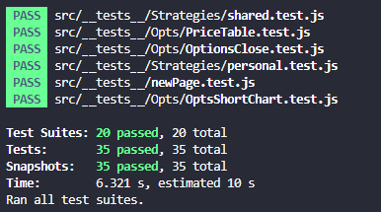
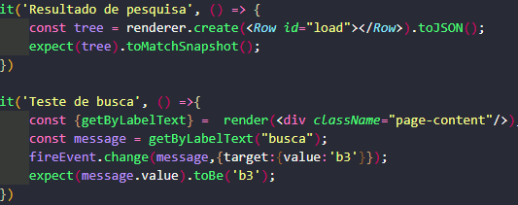
Testes Frontend
Testes combinatoriais - React
Teste snapshot para cada página
Coverage: todas as entradas de usuário testadas
Notes:
Objetivo inicial - fornecer uma plataforma onde os usuários pudessem consultar informações de opções de investimento

Slide 20
Testes Funcionais
Testes de Integração

Slide 21
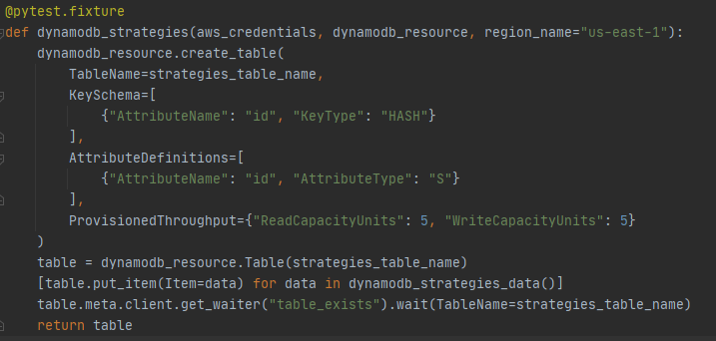
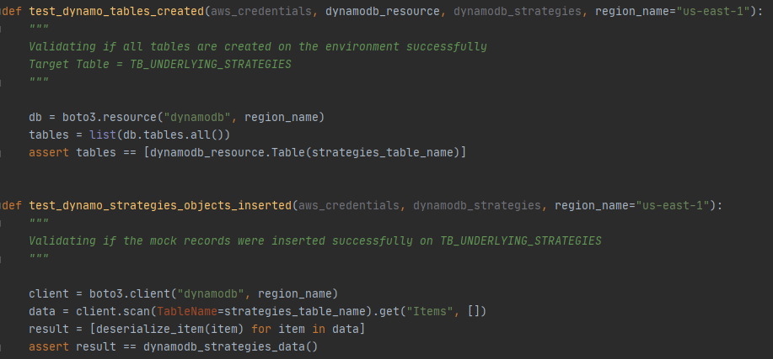
Testes de Integração
Criação de ambiente de testes AWS - Validação da integração com banco de dados
Validação de integração com API utilizando Postman
Notes:
Objetivo inicial - fornecer uma plataforma onde os usuários pudessem consultar informações de opções de investimento

Slide 22
Testes Não Funcionais

Slide 23
Testes Não Funcionais
Testes de Interface

Slide 24
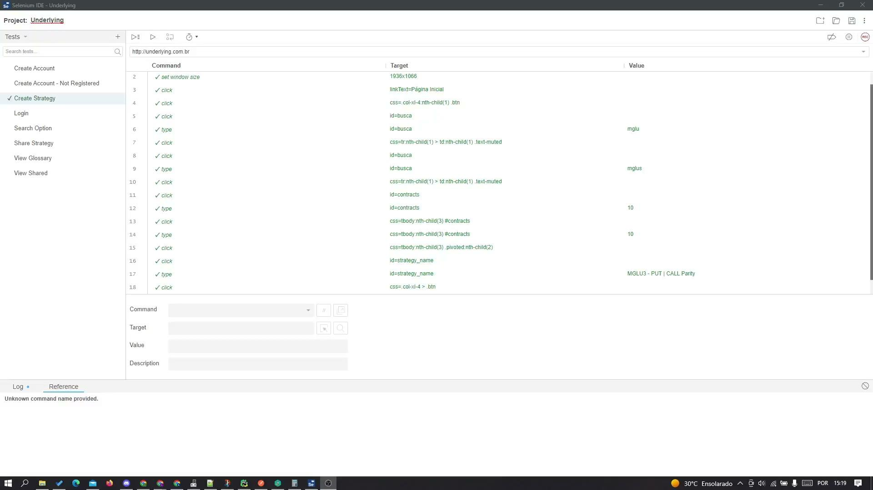
Testes de Interface - Selenium
Notes:
Objetivo inicial - fornecer uma plataforma onde os usuários pudessem consultar informações de opções de investimento

Slide 25
Testes Não Funcionais
Teste de Desempenho

Slide 26
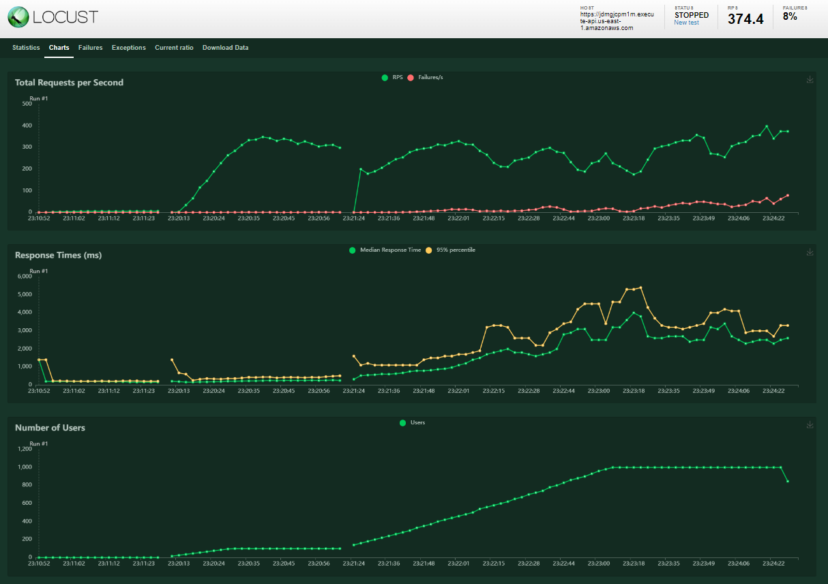
Testes de estresse - API
Cenário 1:
Concorrência: 1
Usuários p/ s: 1
Cenário 2:
Concorrência: 100
Usuários p/ s: 5
Cenário 3:
Concorrência: 1000
Usuários p/ s: 100

Slide 27
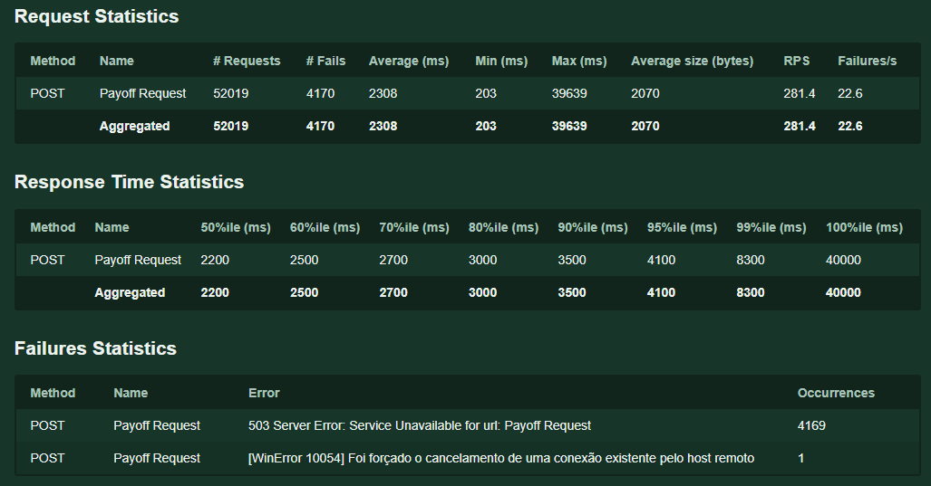
Testes de estresse - API

Slide 28
Testes Não Funcionais
Testes de Segurança

Slide 29
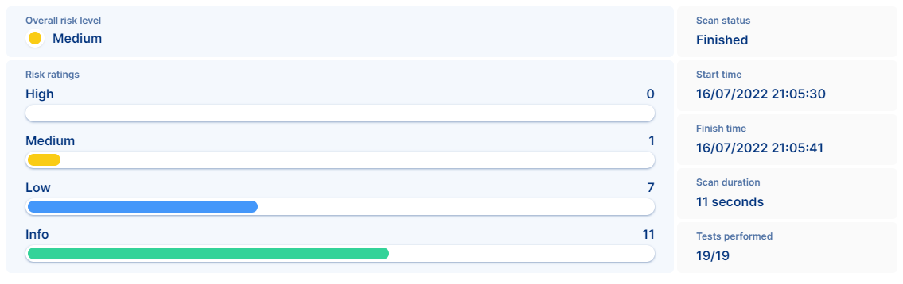
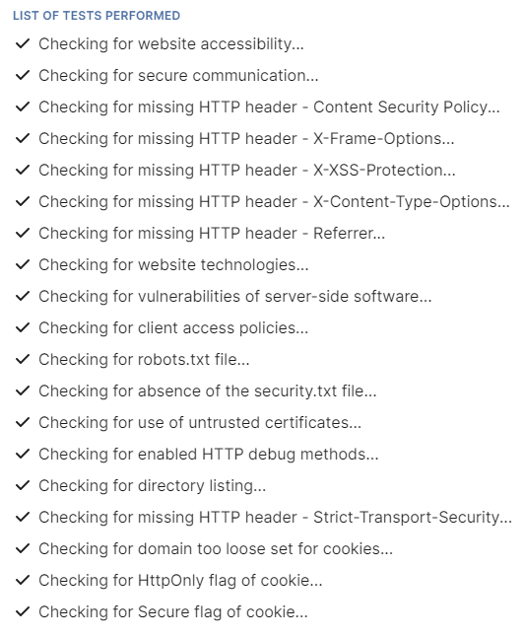
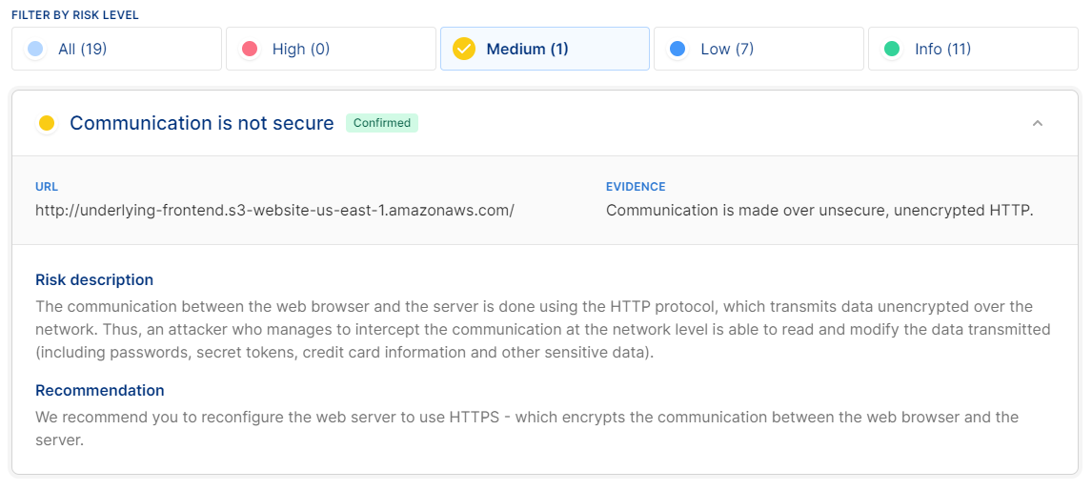
Testes de Segurança - Pentest Tools

Slide 30
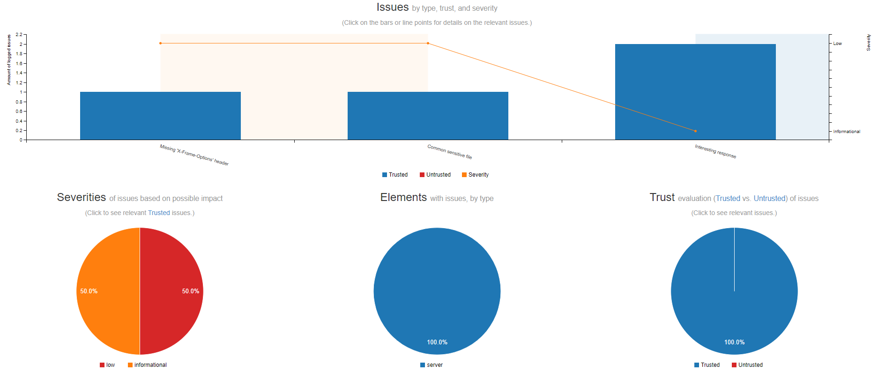
Testes de Segurança - Arachni

Slide 31
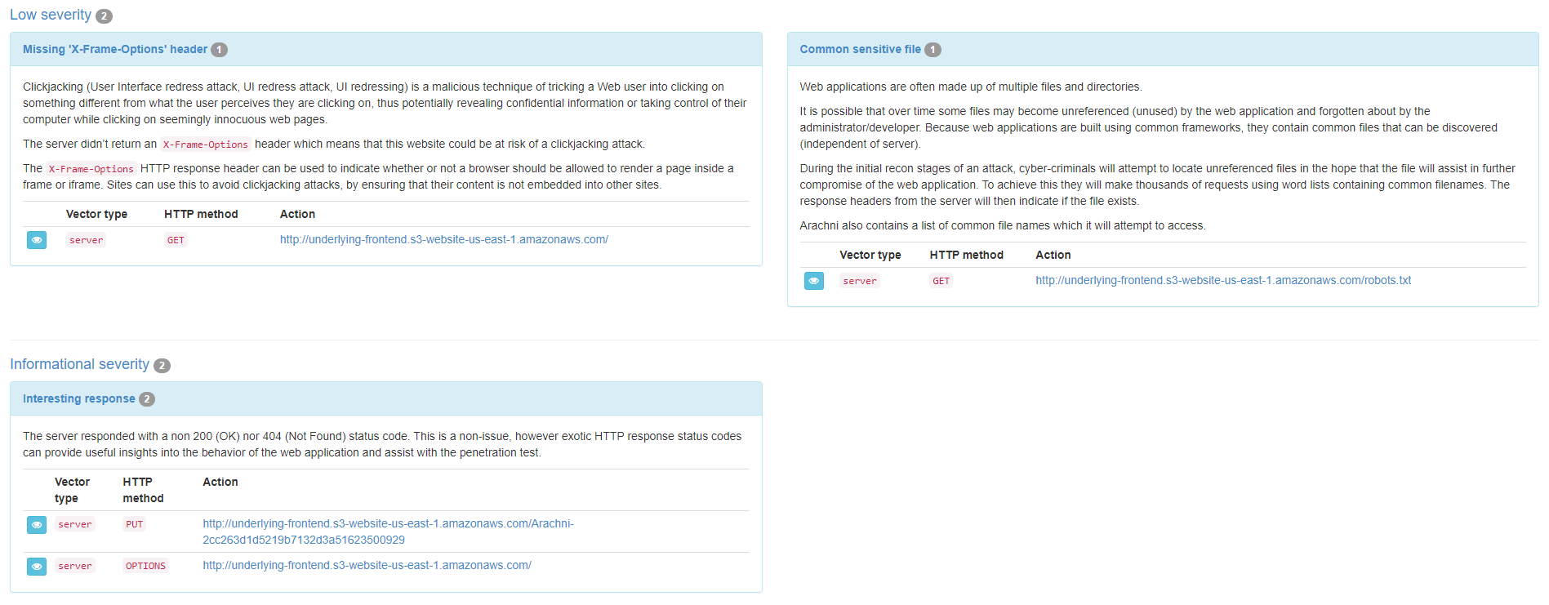
Testes de Segurança - Arachni

Slide 32
Testes de Aceitação

Slide 33
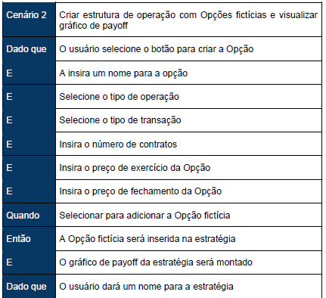
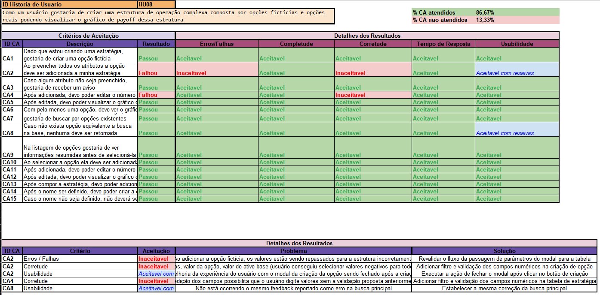

Testes de Aceitação
Lista de regras de negócio + metodologia orientada a cenário

Slide 34
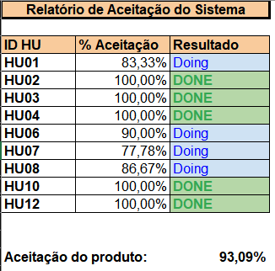
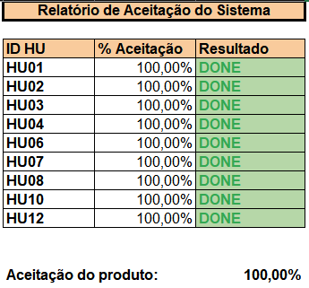
Testes de Aceitação
Após a aplicação dos testes
Correção dos pontos críticos
Cenário Atual
Feedback de resultado não encontrado na busca
Validação dos campos na criação da estratégia
Correção de adição de opção fictícia na estratégia
Validação dos campos na edição da estratégia
Necessário a revalidação com usuário
Faltando para finalização: HU05, HU09, HU11 → Total: 75% concluído

Slide 35
Retrospectiva

Slide 36
O que deu certo
O que deu errado
Pontos de atenção
Ações para melhorar
Features do frontend
Features do backend
Redução de esforço com arquitetura
Maior valor e resultado ao usuário
Entrega além do planejado (cronograma adiantado)
Ambiente de testes AWS
Teste de aceitação do usuário final
Testes funcionais e não funcionais
Atualização das atividades finalizadas no Jira para análise e controle
Fluxo GitHub - GitFlow (evitar conflitos de código)
A ação nas tarefas: mesmo atingindo o cronograma uns se envolveram mais que outros no projeto.
Foco e planejamento de tempo
Proatividade e interesse dos integrantes
Controle das tarefas no Jira
Cumprimento dos prazos
Testes com Jest
Solicitar atualização diária das atividades no Jira
Reuniões semanais
Mais participação, colaboração e empatia dos envolvidos

Slide 38
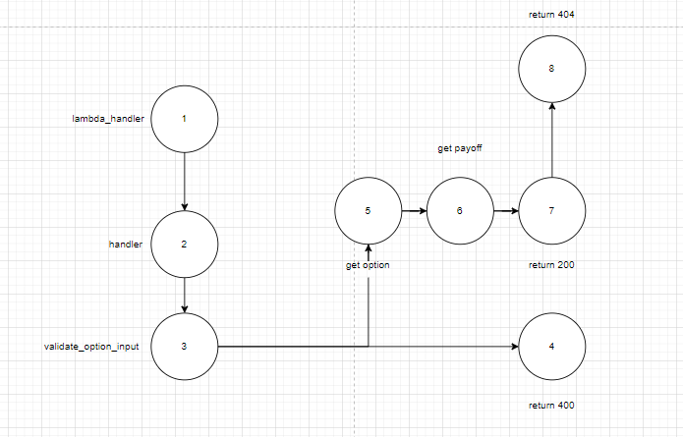
Técnicas de testes utilizadas no backend
Caixa branca:
Técnica de todos os caminhos
Técnica de todos os nós
Técnica de todas as arestas
Caixa preta:
Particionamento de equivalência
Análise do valor limite
Testes combinatórios
Notes:
Objetivo inicial - fornecer uma plataforma onde os usuários pudessem consultar informações de opções de investimento

